Slide 1
Kurbağlar

Slide 2
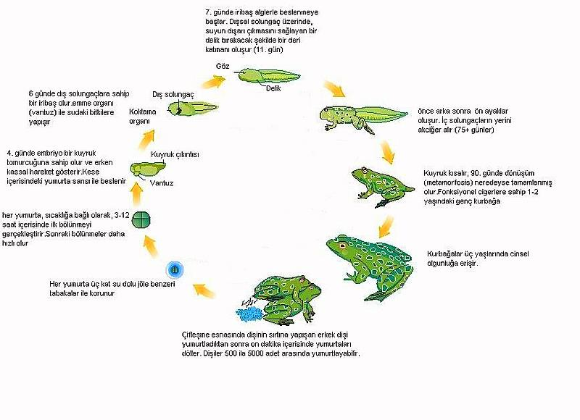

Slide 3
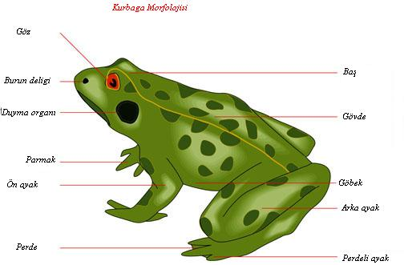

Slide 4
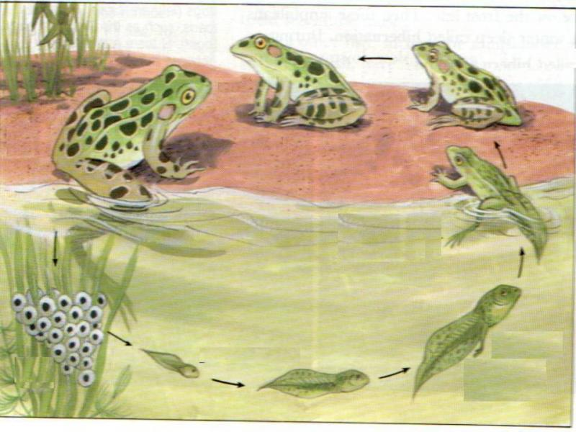

Slide 5
Kurbağanın Gelişim Dönemleri (Başkalaşım Evreleri) : - Kurbağadaki döllenmiş yumurta hücresinin gelişmesi sonucu larva oluşur. - Balığa benzeyen larvalar gelişerek iribaş olur. - Zamanla iribaş büyüdükçe önce arka bacaklar, sonra ön bacaklar çıkar ve en sonunda kuyruk kaybolur. - Bundan sonra genç yavru kurbağa oluşur. Yavru kurbağa da gelişerek ergin kurbağa haline gelir. Kurbağanın gelişimi sırasında geçirdiği başkalaşım evreleri sırayla; Yumurta → Larva → İribaş → Yavru Kurbağa → Ergin Kurbağa
KURBAĞLARIN YAŞAM DÖNGÜSÜ

Slide 6
Kurbağa Hakkında Bilgiler Kurbağa, iki yaşamlılar (Amphibia) sınıfındaki türlerin %88′ini ve Anura takımını oluşturan hayvanlardır. Anura, Yunanca’daki “yokluk” ön eki olan “an-” ile yine Yunanca’da “kuyruk” anlamına gelen “oura” sözcüklerinden türetilmiş bir terimdir ve “kuyruksuz” demektir. Erişkinlerinin uzun arka bacaklar, tıknaz gövde, araları zarlı parmaklar, çıkık gözler ve kuyruksuzluk gibi özellikleri bulunan kurbağaların büyük çoğunluğu yarı sucul bir yaşam sürer ama tırmanarak ya da zıplayarak karada da rahatça hareket edebilirler. Yumurtalarını tipik olarak su birikintileri, gölcük ya da göllere bırakan kurbağaların iribaş adı verilen ve suda gelişen larvalarında ön ve arka bacaklar yokken, su içinde soluyabilmek için solungaçlar ve yüzebilmek için yüzgeçli kuyruk vardır. Çoğunluğu otçul olan ve solungaçlarından süzülen alglerle beslenen iribaşlardan başkalaşan erişkin kurbağalar, sıklıkla eklem bacaklıları, karından bacaklıları ve halkalı solucanları içeren etçil bir yaşam sürerler. Özellikle çiftleşme döneminde belirginleşen ve halk arasında “vıraklama” olarak anılan seslenişleriyle dikkat çeken kurbağalar, ekvatordan kutup altı bölgelere kadar olan, geniş bir yayılım alanında bulunurlar. Çoğunluğu tropik yağmur ormanlarında olmak üzere, toplam 33 familyaya dağılmış yaklaşık 5250 türü bulunan bu canlılar, çeşitliliği en fazla olan omurgalılardandır. Ancak, kimi kurbağa türlerinin giderek azalan sayıları da dikkat çekmektedir. Kurbağalar yazın toprağın altında kurur.

Slide 7
Yavru KurbaGAların adı nedir ? a) bebek B)yumurta C)larva d)iri baş

Slide 8
.
Doğru cevap : C

Slide 9
Kurbaglar kaç yaşamlıdır ? A) 1 B) 4 C) 3 D) 2

Slide 10
Doğru cevap : D

Slide 11
KURBAĞLAR KAÇ ÇEŞİDİ VARDIR ?
A) 2000
B) 10 000
C) 2060
D) 2600

Slide 12
DOĞRU CEVAP : A

Slide 13
KURBAĞLARIN YAŞAM ALANI NEREDİR ?
A) HAVADA-SUDA-KARADA
B) KARADA-SUDA
C) KARADA-HAVADA
D) SUDA-HAVADA

Slide 14
DOĞRU CEVAP : B

Slide 15
ERGİN KURBAĞLARIN VÜCUDLAR NASILDIR ?
A) NEMLİ VE SERT
B) KAYGAN VE SERT
C) NEMLİ VE KAYGAN
D) SERT VE HAFİF

Slide 16
DOĞRU CEVAP : C

Slide 17
TEŞEKKÜRLER

